Slide 1
Формирование функциональной грамотности у обучающихся
Белоусова Н.М., к.б.н. , гл.специалист сектора ЕНО ЦУМ ГАУ ДПО ПК ИРО
2022

Slide 2
Банк заданий
https://media.prosv.ru/fg/ - Цифровой сервис для формирования и развития функциональной грамотности учеников 5-9 классов
Цифровой сервис содержит комплексные задания по пяти компонентам функциональной грамотности
Каждое комплексное задание подкреплено дидактической карточкой для учителя
Методические комментарии по оцениванию ответов
Рекомендации по использованию задания на уроках

Slide 3
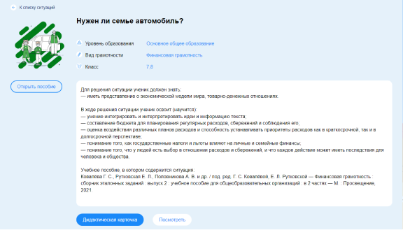
Банк заданий

Slide 4
Банк заданий
Более 30 форматов интерактивных заданий позволяют повысить мотивацию и интерес школьников
Проработанный банк готовых комплексных заданий для учащихся 5‑9 классов, который является продолжением дидактического комплекса «Учимся для жизни».

Slide 5
на портале «Единое содержание общего образования» (раздел «Внеурочная деятельность»: «Разговор о важном»).
Ссылка: https://edsoo.ru/Vneurochnaya_deyatelnost.htm
Примерная программа внеурочной деятельности по формированию функциональной грамотности «Функциональная грамотность – учимся для жизни»;
(для 5—9 классов)

Slide 6
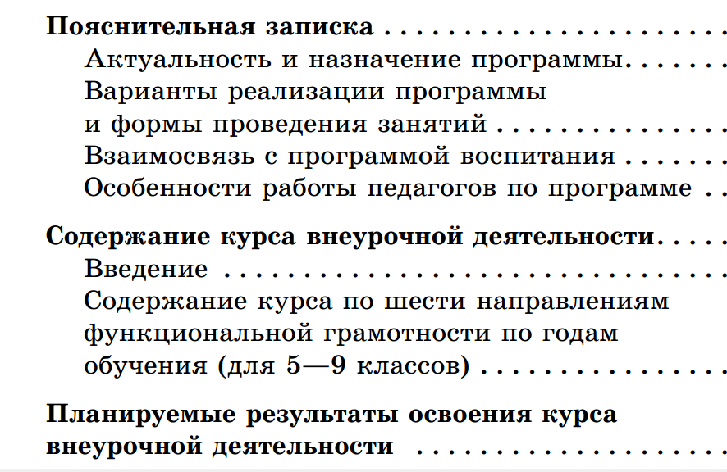
Содержание

Slide 7
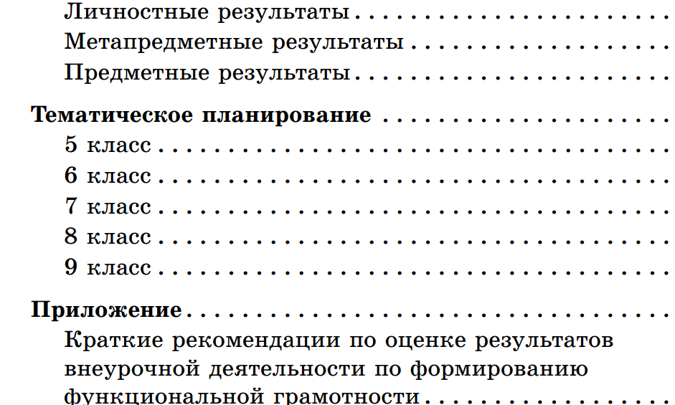
Содержание

Slide 8
Место при реализации ООП
Направление | Рекомендуемое количество часов
«Разговоры о важном» (цикл внеурочных занятий для обучающихся 1-2,3-4,5-7,8-9,10-11 кл.) | 1 час
Дополнительное изучение учебных предметов (углубленное изучение учебных предметов, организация учебно-исследовательской и проектной деятельности, модули по краеведению и др.) | 3 час
Формирование функциональной грамотности | 1 час
Профориентационная работа/ предпринимательство/финансовая грамотность | 1 час
Развитие личности и самореализация обучающихся (занятия в хоре, школьном театре, участие в спортивных мероприятиях и др.) | 2 час
Комплекс воспитательных мероприятий, деятельность ученических сообществ, педагогическая поддержка обучающихся и обеспечение их благополучия в пространстве школе | 2 час

Slide 9
АКТУАЛЬНОСТЬ
Для успешного функционирования в обществе нужно уметь использовать получаемые знания, умения и навыки для решения важных задач в изменяющихся условиях,
а для этого находить, сопоставлять, интерпретировать, анализировать факты, смотреть на одни и те же явления с разных сторон, осмысливать информацию, чтобы делать правильный выбор, принимать конструктивные решения
Необходимо планировать свою деятельность, осуществлять ее контроль и оценку, взаимодействовать с другими, действовать в ситуации неопределенности

Slide 10
Цель курса
формирование функционально грамотной личности, ее готовности и способности «использовать все постоянно приобретаемые в течение жизни знания, умения и навыки для решения максимально широкого диапазона жизненных задач в различных сферах человеческой деятельности, общения и социальных отношений»

Slide 11
Курс создает условия для формирования функциональной грамотности школьников в деятельности, осуществляемой в формах, отличных от урочных

Slide 12
Содержание курса
строится по основным направлениям функциональной грамотности :
читательской,
математической,
естественно-научной,
финансовой,
компетентности
креативному мышлению

Slide 13
В рамках каждого направления в соответствии с возрастными особенностями и интересами обучающихся, а также спецификой распределения учебного материала по классам выделяются ключевые пробле- мы и ситуации, рассмотрение и решение которых позволяет обеспечить обобщение знаний и опыта, приобретенных на раз- личных предметах, для решения жизненных задач, формиро- вание стратегий работы с информацией, стратегий позитивного поведения, развитие критического и креативного мышления

Slide 14
ВАРИАНТЫ РЕАЛИЗАЦИИ ПРОГРАММЫ И ФОРМЫ ПРОВЕДЕНИЯ ЗАНЯТИЙ
Программа реализуется в работе с обучающимися 5—9 клас- сов
Программа курса рассчитана на пять лет с проведением за- нятий 1 раз в неделю
Реализация программы предполагает использование форм работы, которые предусматривают активность и самостоятель- ность обучающихся, сочетание индивидуальной и групповой работы, проектную и исследовательскую деятельность, дело- вые игры, организацию социальных практик

Slide 15
Методическим обеспечением курса являются
задания разработанного банка для формирования и оценки функциональной грамотности, размещенные на портале Российской электронной школы (РЭШ, https://fg .esh .du .u/),
портале ФГБНУ ИСРО РАО (http://skiv .nstrao .u/),
электронном образовательном ресурсе издательства «Просвещение» (https://media .rosv .u/func/),
материалы из пособий «Функциональная грамотность Учимся для жизни» (17 сборников) издательства «Просвещение», а также разрабатываемые методические материалы в помощь учителям, помогающие грамотно организовать работу всего коллектива школьников, а также их индивидуальную и групповую работу

Slide 16
СОДЕРЖАНИЕ КУРСА

Slide 17
Содержание курса внеурочной деятельности «Функциональная грамотность: учимся для жизни»
представлено шестью модулями, в число которых входят:
читательская грамотность,
математическая грамотность,
естественно-научная грамотность,
финансовая грамотность,
глобальные компетенции
креативное мышление

Slide 18
Читательская грамотность
«Читательская грамотность – способность человека пони- мать, использовать, оценивать тексты, размышлять о них и заниматься чтением для того, чтобы достигать своих целей, расширять свои знания и возможности, участвовать в соци- альной жизни»

Slide 19
Читательская грамотность
Читательская грамотность – основа формирования функци- ональной грамотности в целом
Особенность этого направления в том, что читательская грамотность формируется средствами разных учебных предметов и разными форматами внеурочной деятельности
Модуль «Читательская грамотность» в рамках курса предусматривает работу с текстами разных форматов (сплошными, несплошными, множественными), нацелен на обучение приемам поиска и выявления явной и скрытой, фак- тологической и концептуальной, главной и второстепенной информации, приемам соотнесения графической и текстовой информации, приемам различения факта и мнения, содержащихся в тексте

Slide 20

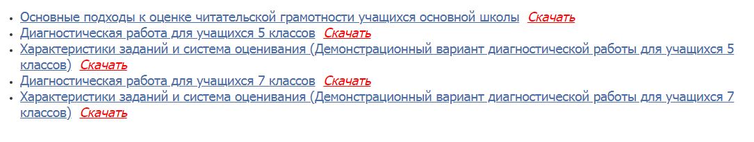
Читательская грамотность
http://skiv.instrao.ru/support/demonstratsionnye-materialya/chitatelskaya-gramotnost.php

Slide 21
Читательская грамотность
Основные подходы к оценке читательской грамотности учащихся основной школы

Slide 22
Обновлен подход к отбору текстов
Восприятие непрерывных (сплошных) текстов – включая литературные тексты – остается ценным. Но при этом будет сделан акцент на оценивании понимания информации из многочисленных разнообразных текстовых или других источников, что предусматривает сформированность таких умений, как анализ, синтез, интеграция и интерпретация информации, сравнение информации, полученной из разных источников, оценка достоверности текстов, интерпретация и обобщение информации из нескольких отличающихся (а иногда противоречащих по содержанию) источников. Актуализирована оценка навыков чтения составных текстов, структура которых специфична по способу предъявления информации на основе тематического единства текстов разных видов.

Slide 23
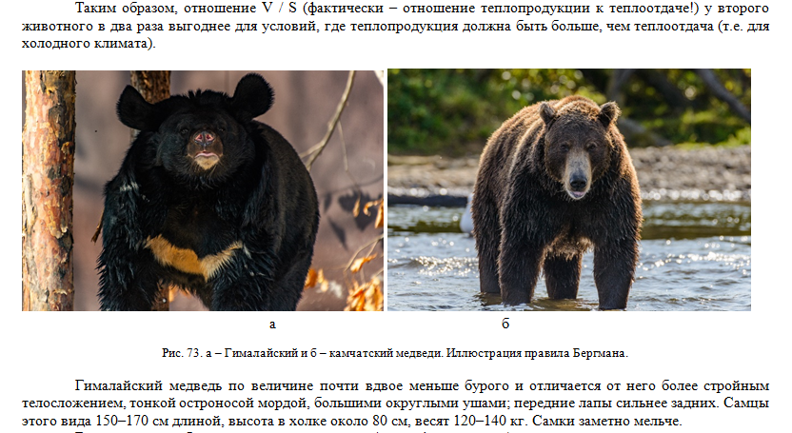
тексты можно разделить
на сплошные (без изображений),
несплошные (включающие визуальные ряды, необходимые для понимания текста, с большей или меньшей степенью слияния с текстом).
Правило Бергмана

Slide 24
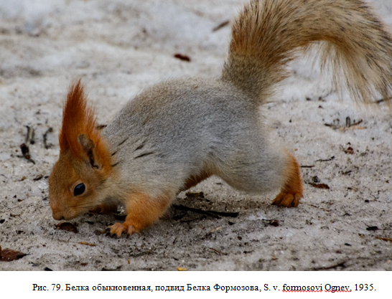
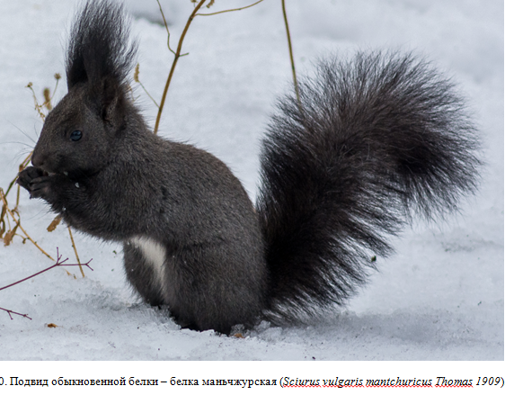
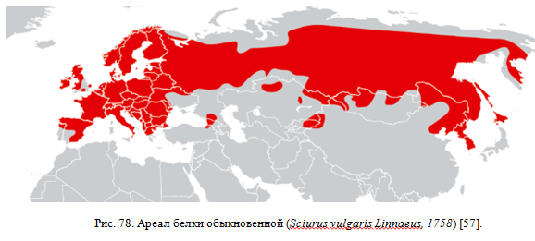
Правило Глогера
- среди родственных друг другу форм (разных рас или подвидов одного вида, родственных видов) гомойотермных (теплокровных) животных, те, которые обитают в условиях тёплого и влажного климата, окрашены ярче, чем те, которые обитают в условиях холодного и сухого климата.

Slide 25
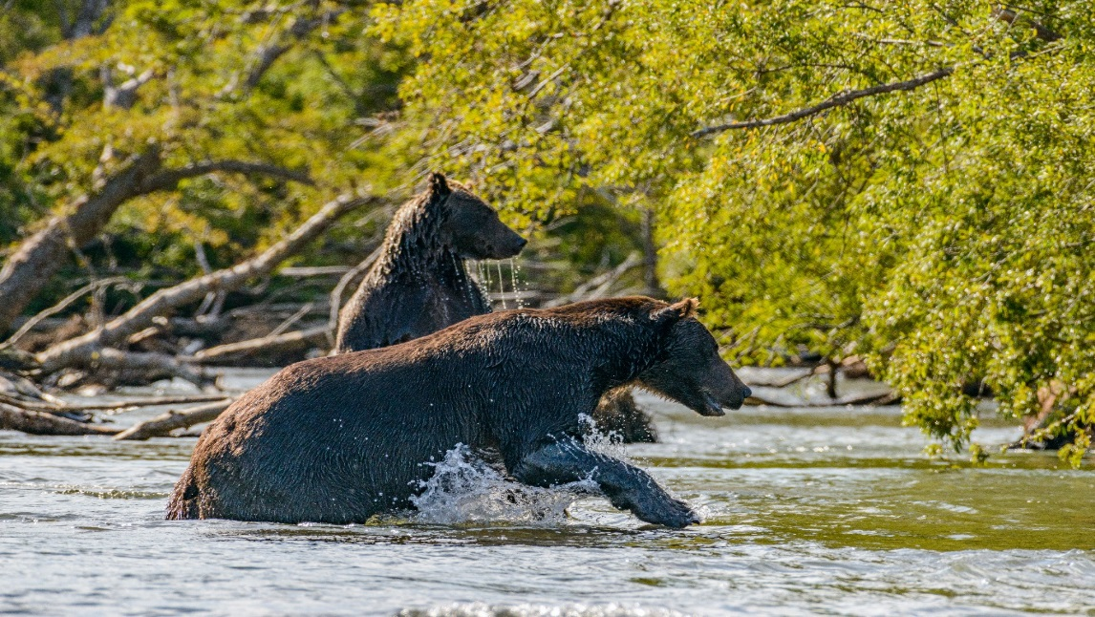
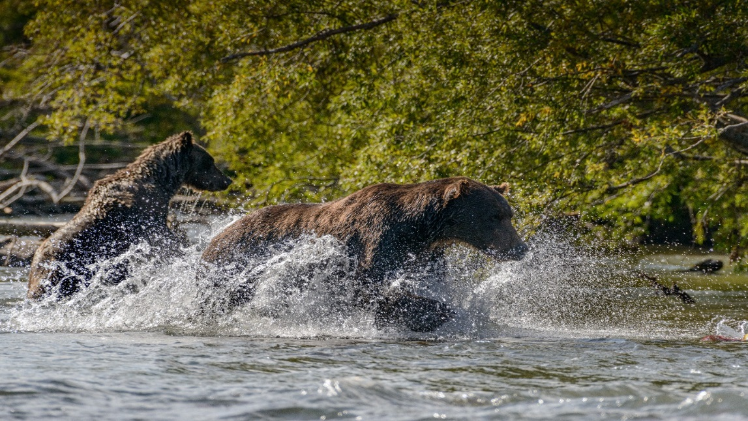
Читательские действия, связанные с нахождением и извлечением информации из текста
Поиск информации – это процесс определения места, где эта информация содержится
Этограмма(от греч. ethos - место жизни, образ жизни) - зафиксированное наблюдение за поведением животных, в котором учтены все возможные подробности его поведения

Slide 26
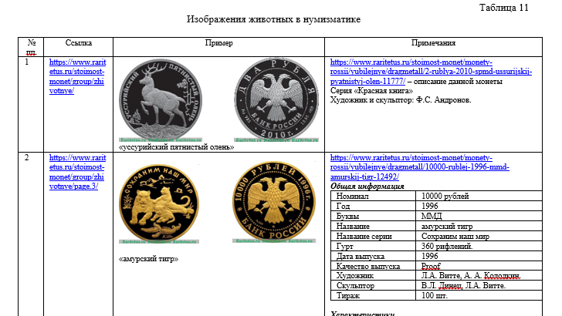
Извлечение информации – это процесс выбора и предъявления конкретной информации, запрашиваемой в вопросе.
Выдвинуть гипотезу, определить цель и задачи исследования.
Составить план работы, формат исследования, определить форму окончательного продукта (выступление, буклет, презентация, каталог и т.д.).
Исследовать и отобрать Интернет-ресурсы (сайты, каталоги, статьи и т.д.) для получения достоверной информации об изображении животных.
Найти и отобрать из общих каталогов тех животных, которые водятся в Приморском крае.
Изучить серию, в которой были выпущены данные монеты.
Выявить, в связи с чем было принято решение разместить изображение именно данного животного. (Затронуть требования размещения изображений, объяснить термины нумизматики, затронуть характеристики животного, ареал обитания, находится ли в Красной книге, где можно увидеть это животное в Приморье, общественные организации и мероприятия, связанные с этим животным).
Найти историю создания данной монеты, дать её описание, указать авторов изображения, найти другие работы этих авторов, их стили и направления в искусстве; особенности разработки дизайна, символика изображения.
Оформить результаты исследования.
Доложить о результатах.
План исследования

Slide 27
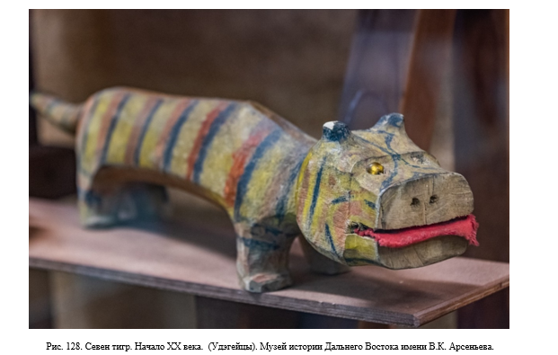
Читательские действия, связанные с интеграцией и интерпретацией текста
Севен Тигр
Образы животных у коренных народов Приморского края
Чтобы понять внутренний смысл текста, его отдельные сообщения необходимо связать друг с другом и истолковать. Толкование или интерпретация предполагает извлечение из текста такой информации, которая не сообщается напрямую.

Slide 28
Читательские действия, связанные с интеграцией и интерпретацией текста
Скульптурные воплощения духов, так называемые сэвэны (севены), изготавливают чаще всего из дерева (рис. 128, 129, 130, 131). Также встречаются сэвэны из болотной кочки, соломы, рыбьей кожи и металла. Размер каждой такой скульптуры колеблется от трёх-четырёх сантиметров (их носят на шее или в сумке) до двух метров, как, например, сэвэн Мангни – охранитель дома шамана [71].
Ещё одной темой для изучения может быть связь древнего искусства коренных народов с современным искусством и изучение петроглифов и рисунков на национальной одежде, связанных с изображением животных или стилей окраски, «скопированных» у животных.

Slide 29
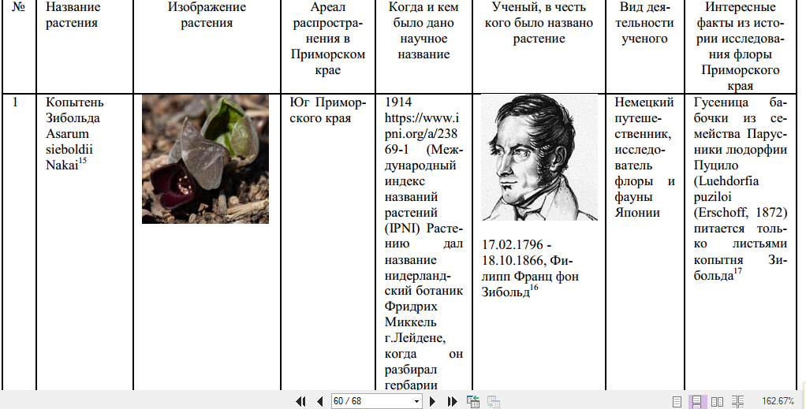
Читательские действия, связанные с интеграцией и интерпретацией текста
Имена ученых и исследователей в названиях первоцветов Приморья
Интеграция или связывание отдельных сообщений текста в единое целое свидетельствует о том, что читатель понимает, что соединяет элементы текста – от отдельных предложений или абзацев до частей составных (множественных) текстов.

Slide 30
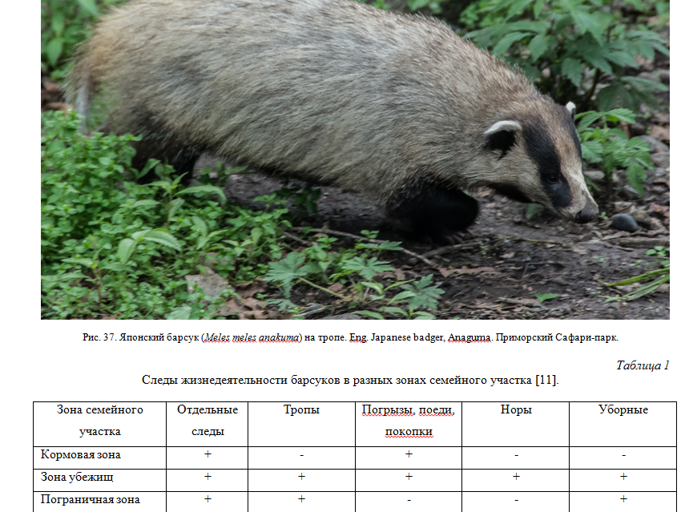
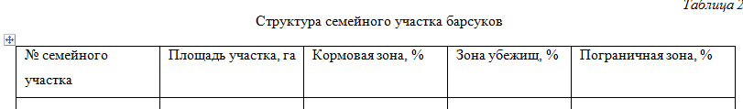
Читательские действия, связанные с осмыслением и оценкой текста
Примеры вопросов на осмысление и оценку содержания текста: подтвердить какое-либо утверждение текста на основе собственного опыта или оценить утверждение текста с точки зрения собственных моральных или эстетических представлений; высказать свое мнение о качестве приведенных в тексте доказательств. Внетекстовая информация может содержаться в явном виде в формулировке вопроса, но нередко в вопросе не содержится дополнительная информация, но читатель сам, на основе собственного опыта, понимает необходимость привлечения дополнительных знаний.

Slide 31
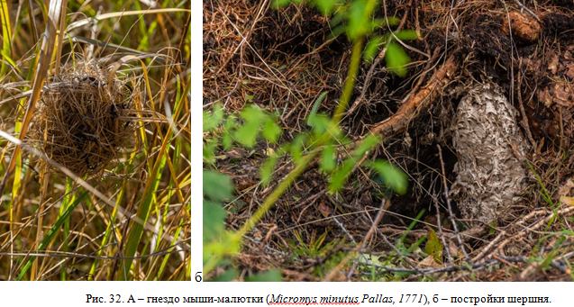
Читательские действия, связанные с осмыслением и оценкой текста
Концепция сигнального биологического поля, созданная русским экологом Н.П. Наумовым, объясняет механизм передачи информации от одного поколения животных другому. Каждое новое поколение считывает информацию, оставленную своими предшественниками, повторяют их траекторию использования территории
Коммуникации животных

Slide 32
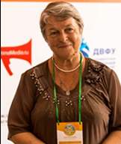
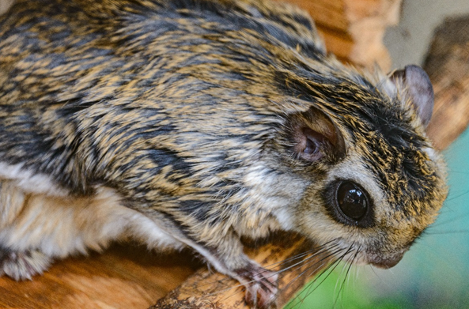
Изучение жизненных форм животных
Ещё одно направление исследований, связанных со средой обитания животных, – изучение адаптаций видов к конкретным условиям обитания. Интересными могут быть работы по выявлению жизненных форм животных, обитающих в районе исследования. Надежда Константиновна Христофорова приводит следующую классификацию жизненных форм животных, основываясь на работах Д.Н. Кашкарова:
1. Плавающие формы:
1.1. Чисто водные.
1.2. Полуводные.
2. Роющие формы:
2.1. Абсолютные землерои (могера).
2.2. Относительные землерои (грызуны).
3. Наземные формы:
3.1. Неделающие нор.
3.2. Делающие норы.
3.3. Животные скал.
4. Древесные лазающие формы (белки, летяги (рис. 24)).
5. Воздушные формы.

Slide 33
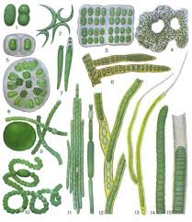
Читательские действия, связанные с использованием информации из текста
Изучение альгоризы культурных растений
Данная группа читательских действий предполагает умение читателя применять информацию, представленную в тексте для решения различных учебно-познавательных и учебно-практических задач
Как показали исследования, в ризосфере культурных растений формируется сообщество микроорганизмов. Водоросли выделяют в окружающую среду физиологически-активные вещества (витамины, стимуляторы роста), которые поглощаются высшими растениями и ускоряют их рост. влияние многих растений на распределение водорослей в почве. Это легко выяснить при проведении опытов с культурой водорослей из ризосферы и семенами при их прорастании

Slide 34
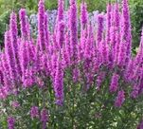
«Фиторемедиационные свойства аборигенных для Приморского края видов растений и их использование для очистки почв, загрязненных тяжелыми металлами»
Рассмотрим варианты использования потенциальных фиторемедиантов на загрязненных почвах. Растения, использующиеся для биоремедиации почв, загрязненных тяжелыми металлами, должны быть устойчивы к высокому уровню загрязнения; извлекать из почвы тяжелые металлы, транслоцировать их от корней к листьям, накапливать в биомассе, которая должна ежегодно удалятся и утилизироваться; быть безопасными при контакте, нетребовательны к условиям среды, быть не агрессивными по отношению к аборигенным видам, доступны в качестве посевного материала и эстетичны.
Проект «использование на загрязненных тяжелыми металлами растений, обладающих декоративными свойствами»
Дербенник иволистный
Аккумулирует кадмий, кобальт, хром, медь, железо, ртуть, никель, свинец, цинк.
Л.В.Панченко и др. Атлас растений фиторемедиантов.//Институт биохимии и физиологии растений и микроорганизмов.-Саратов:Научная книга,2005.-560с.

Slide 35
Формат заданий
Исследование читательской грамотности проводится на основе заданий с выбором ответа, с кратким и с развёрнутым ответом. Исследования в области оценивания до сих пор не дали ответа на вопрос, какой формат заданий — с выбором ответа, кратким или развёрнутым ответом — можно признать наилучшими для исследования учебных достижений учащихся и для измерения результатов учения. В некоторых исследованиях, например, показано, что задания с выбором ответа и с развернутым ответом проверяют различные умения, требуют для своего выполнения умственной деятельности разного характера

Slide 36
Оценивание выполнения заданий
Для оценки заданий используется дихотомическая шкала для заданий с выбором ответа и с кратким ответом и политомическая для заданий с развёрнутым ответом (верный ответ, частично правильный ответ, неверный ответ). Такая иерархическая оценка требует разработки критериев оценки и процедуры проверки в контексте современных исследований в области измерения навыков чтения. Для обеспечения сравнимости выставленных баллов за выполненные школьниками задания необходима значительная работа по подготовке экспертов

Slide 37
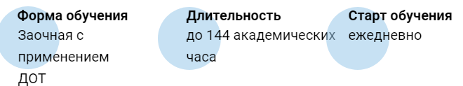
В дополнение предлагаем обратить внимание на:
серию вебинаров по формированию функциональной грамотности у учащихся https://uchitel.club/webinars/funkcionalnaya-gramotnost
курс повышения квалификации «Технологии формирования и оценивания функциональной грамотности обучающихся»
https://academy.prosv.ru/funkcionalnaya-gramotnost

Slide 38
Наземные позвоночные животные: учебные исследования по зоогеографии в Приморском крае при выполнении итогового индивидуального проекта. Региональный компонент: Учебно-методическое пособие / Авторы-составители Н.М. Белоусова, М.Г. Иржевская. – ГАУ ДПО ПК ИРО, 2020. – 152 стр. Птицы рядом с нами: учебные исследования орнитофауны Приморского края при выполнении итогового индивидуального проекта. Региональный компонент: Учебно-методическое пособие / Авторы-составители Н.М. Белоусова, М.Г. Иржевская. – ГАУ ДПО ПК ИРО, 2020. – 84 стр.

